Slide 1

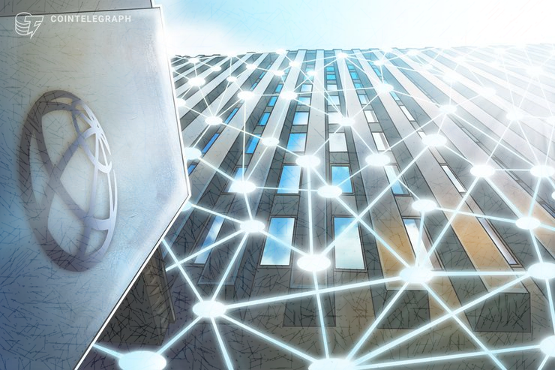
SEMINAR CHUYÊN ĐỀ
ỨNG DỤNG CÔNG NGHỆ BLOCKCHAIN TRONG GỬI TIẾT KIỆM TẠI NGÂN HÀNG
Giảng viên hướng dẫn: Lê Ngọc Kim Khánh
Sinh viên trình bày:
+ Ngô Trần Thiện Ân - Mã số sinh viên: 3115410005 - Lớp: DCT1155
+ Võ Tấn Hiếu - Mã số sinh viên: 3115410040 - Lớp: DCT1155
+ Lê Trần Anh Khang - Mã số sinh viên: 3114410060 - Lớp: DCT1142

Slide 2
MỤC LỤC
CHƯƠNG I: GIỚI THIỆU
CHƯƠNG II: KIẾN THỨC NỀN TẢNG
CHƯƠNG III: THIẾT KẾ HỆ THỐNG
CHƯƠNG IV: THỰC NGHIỆM
CHƯƠNG V: KẾT LUẬN

Slide 3
GIỚI THIỆU
CHƯƠNG i:

Slide 4
TÍNH CẤP THIẾT CỦA ĐỀ TÀI
- Bước sang thế kỷ 21, mở đầu là sự phát triển của công nghệ 4.0 và Internet of Thing (IoT), nhu cầu con người không ngừng được nâng cao, trên thực tế vấn đề bảo mật thông tin, tài sản đang được nhiều người quan tâm, đặc biệt là bảo mật thông tin cá nhân.

Slide 5


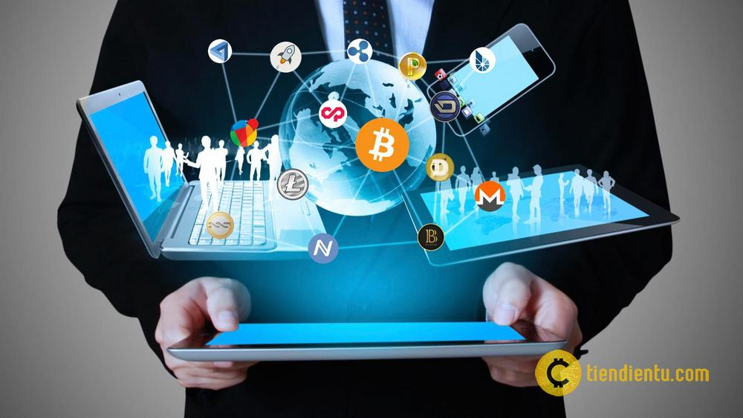

Notes:
Công nghệ phát triển kéo theo vấn nạn hacker cũng phát triển kế sách đối phó với môi trường bảo mật tiên tiến ở mọi lĩnh vực.
Xuất hiện các thuật ngữ như phishing, probing liên quan đến các hành vi chiếm đoạt tài sản trực tuyến.

Slide 6
TÍNH CẤP THIẾT CỦA ĐỀ TÀI
☞ Công nghệ Blockchain ra đời nhằm đáp ứng nhu cầu bảo mật thông tin giao dịch giữa các bên, trong đó lĩnh vực ngân hàng làm trọng tâm, và mục tiêu của Blockchain nhắm đến chính là ở phía khách hàng.
⇨ Sự hình thành của BitCoin, Ethereum và Smart Contract.

Slide 7
TÍNH PHỔ BIẾN CỦA ĐỀ TÀI
- Hiện nay các chương trình Blockchain phục vụ cho các hoạt động ngân hàng lớn nhỏ đang trở nên ngày một nhiều, và sự đa dạng của chúng đi kèm với nhiều dạng cấu trúc khác nhau, cùng với phương thức hoạt động khác biệt.

Slide 8
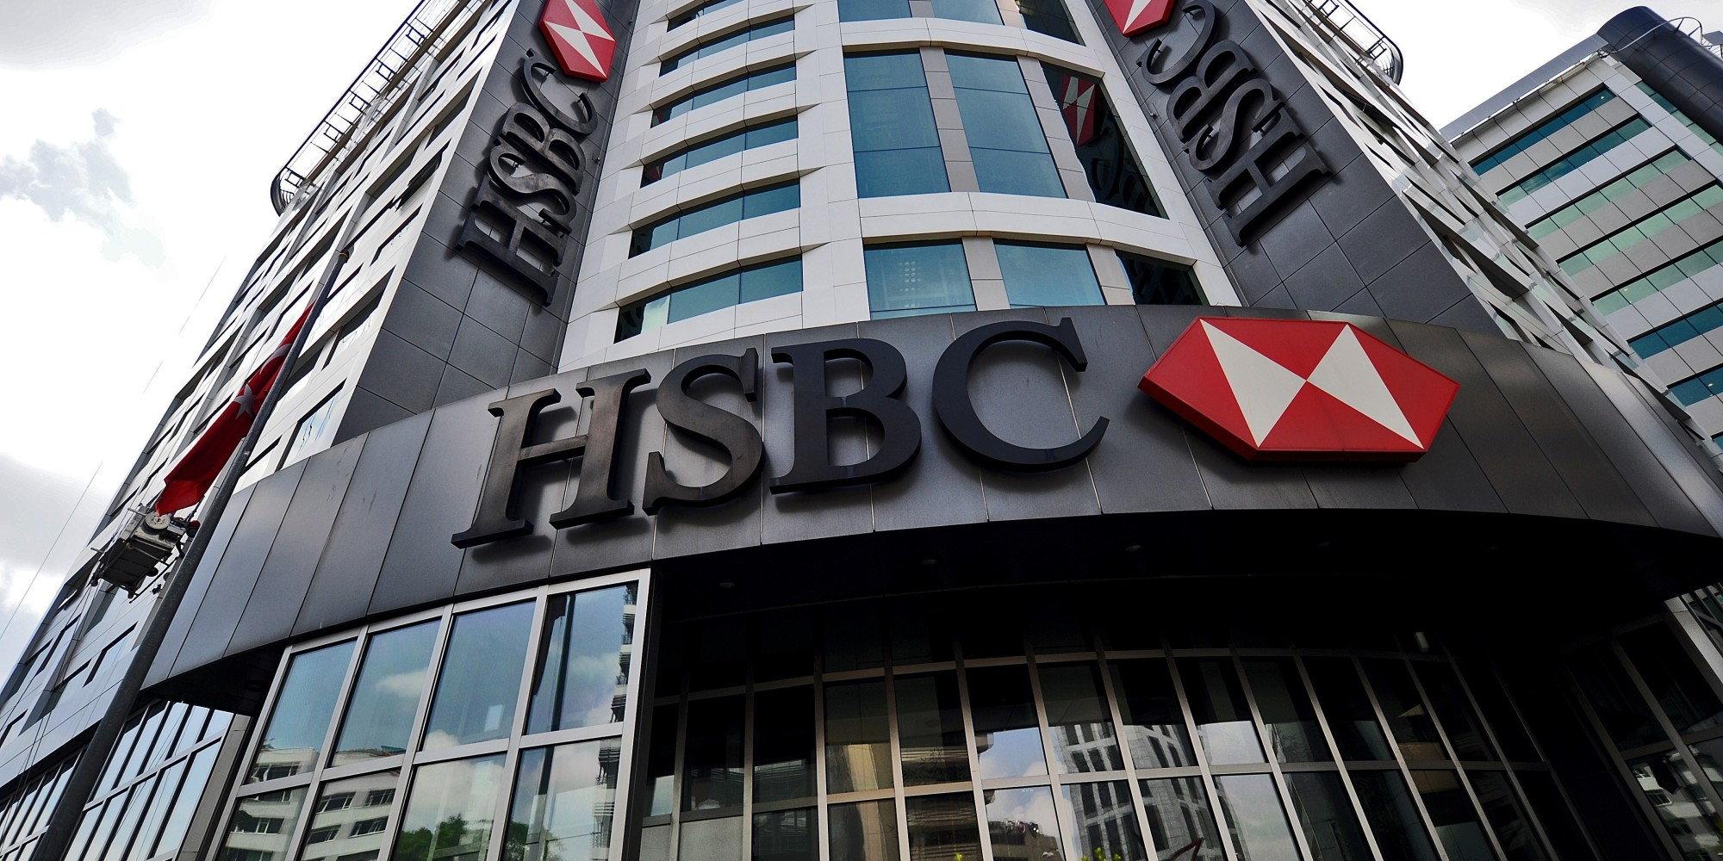
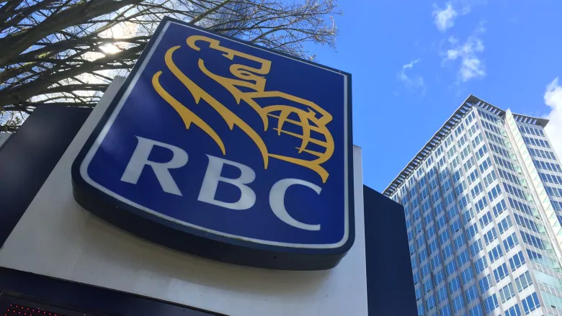
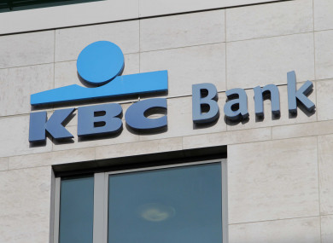
Notes:
Ngân hàng hoàng gia CanadaBusiness (RBC) sử dụng Blockchain để áp dụng điểm tín dụng cho các khách hàng, cụ thể là dành cho người vay tiền.
Ngân hàng HSBC lần đầu tiên áp dụng Blockchain để thực hiện giao dịch tài chính quốc tế.
Ngân hàng KBC mở rộng hợp tác với các ngân hàng nội địa Bỉ để sử dụng công nghệ Blockchain lên việc hình thành các doanh nghiệp vừa và nhỏ.

Slide 9
KIẾN THỨC NỀN TẢNG
CHƯƠNG Ii:

Slide 10
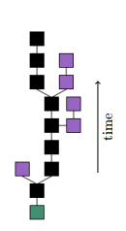
TỔNG QUAN VỀ BLOCKCHAIN
- Blockchain có thể hiểu là một dạng cơ sở dữ liệu phân tán được dùng để duy trì một danh sách chứa các record liên tục tăng trưởng được biết đến là block được gán con dấu thời gian và liên kết với khối trước đó.
Thời gian
Hình 1: Cấu trúc Blockchain

Slide 11
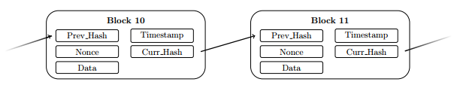
XÂY DỰNG HỆ THỐNG BLOCK
- Một hệ thống block được xây dựng ngoài các thành phần chính là dữ liệu giao dịch thì còn áp dụng các thành phần bảo mật chủ chốt như hàm băm (hash), Proof-of-Work, số Nonce và transaction của riêng nó.
Hình 2: Thành phần của
một đoạn block

Slide 12
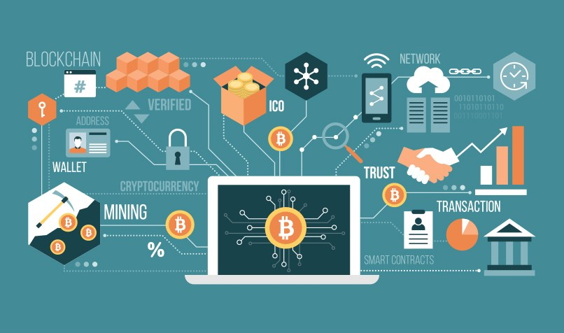
VAI TRÒ XÃ HỘI CỦA BLOCKCHAIN
- Blockchain ngoài việc làm gia tăng độ tin cậy của nhân loại trong việc bảo mật thông tin thì chính công nghệ an ninh hiện đại đó đã góp phần thúc đẩy nhiều người tham gia làm miner cho trại mỏ Blockchain bởi bản thân nó cần nguồn nhân lực lớn để tạo các block.
Hình 3: Tầm ảnh hưởng của Blockchain

Slide 13
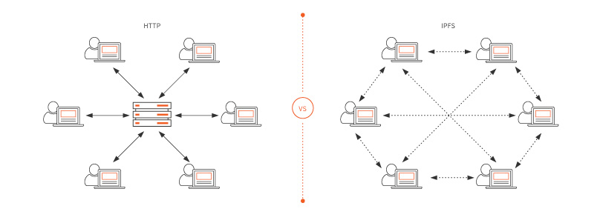
GIAO THỨC IPFS
IPFS là một giao thức phân phối mã nguồn mở của giao thức hypermedia hoạt động dựa trên nội dung và danh tính mang tính phân phối dữ liệu theo hình thức Peer-to-Peer nhằm ngăn chặn các đợt tấn công xâm chiếm dữ liệu tập trung như DDoS.
Hình 4: Cách thức hoạt động giữa IPFS và HTTP

Slide 14
THIẾT KẾ HỆ THỐNG
CHƯƠNG IIi:

Slide 15
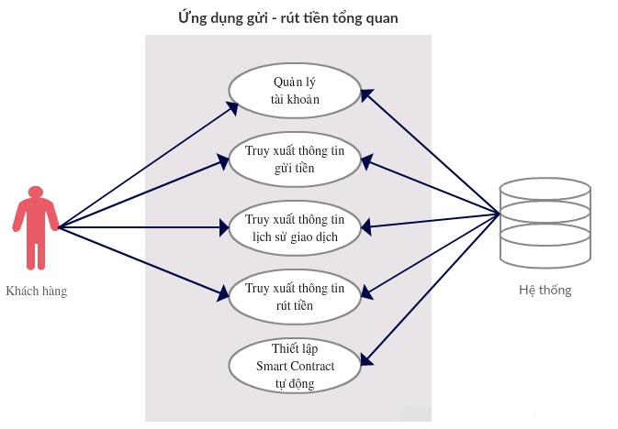
LƯU ĐỒ USE-CASE TỔNG QUAN

Slide 16
MÔ TẢ LƯU ĐỒ USE-CASE
Tên lưu đồ | Lưu đồ Use-case gửi – rút tiền tổng quan
Tác nhân | 1. Khách hàng 2. Hệ thống
Mô tả chi tiết | - Khách hàng truy cập các mục như: Manage Account, Sending, Records và Withdrawal để thiết lập hoạt động gửi tiền tiết kiệm.
Điều kiện trước | - Khách hàng phải truy cập vào trang của ứng dụng.
Điều kiện sau | - Khách hàng đăng ký được tài khoản trên ứng dụng ngân hàng. - Khách hàng có thể xem giao dịch đã thực hiện hoàn tất. - Khách hàng thực hiện công việc gửi – rút tiền trên ứng dụng ngân hàng.

Slide 17
MÔ TẢ LƯU ĐỒ USE-CASE
Các luồng sự kiện | Hành động | Phản hồi của hệ thống
 | - Chọn mục Manage Account - Nhập thông tin đăng ký tài khoản ngân hàng - Nhấp nút gửi lên hệ thống - Xác nhận phí transaction | - Kiểm tra tài khoản trên hệ thống - Hiển thị transaction đăng ký - Lưu thông tin lên Blockchain - Hiển thị block dữ liệu tài khoản

Slide 18
MÔ TẢ LƯU ĐỒ USE-CASE
Các luồng sự kiện | - Chọn mục Sending - Nhập số tiền cần gửi - Nhập hạn gửi - Xác nhận phí transaction | - Kiểm tra thông tin tài khoản IPFS và MetaMask - Kiểm tra thông tin gửi tiền - Hiển thị transaction gửi tiền - Xác nhận tiền gửi - Lưu thông tin giao dịch trên MetaMask - Cập nhật thông tin tài khoản khách hàng

Slide 19
MÔ TẢ LƯU ĐỒ USE-CASE
Các luồng sự kiện | - Chọn mục Records | - Kiểm tra thông tin tài khoản IPFS và MetaMask - Kiểm tra giao dịch gửi tiền - Kiểm tra giao dịch rút tiền - Hiển thị danh sách các giao dịch đã thực hiện dưới dạng các Request.

Slide 20
MÔ TẢ LƯU ĐỒ USE-CASE
Các luồng sự kiện | - Chọn mục Withdrawal - Nhập số tiền cần rút - Nhập hạn tiền đã gửi - Xác nhận phí transaction | - Kiểm tra thông tin rút tiền - Hiển thị transaction rút tiền - Xác nhận tiền rút - Lưu thông tin giao dịch trên MetaMask

Slide 21
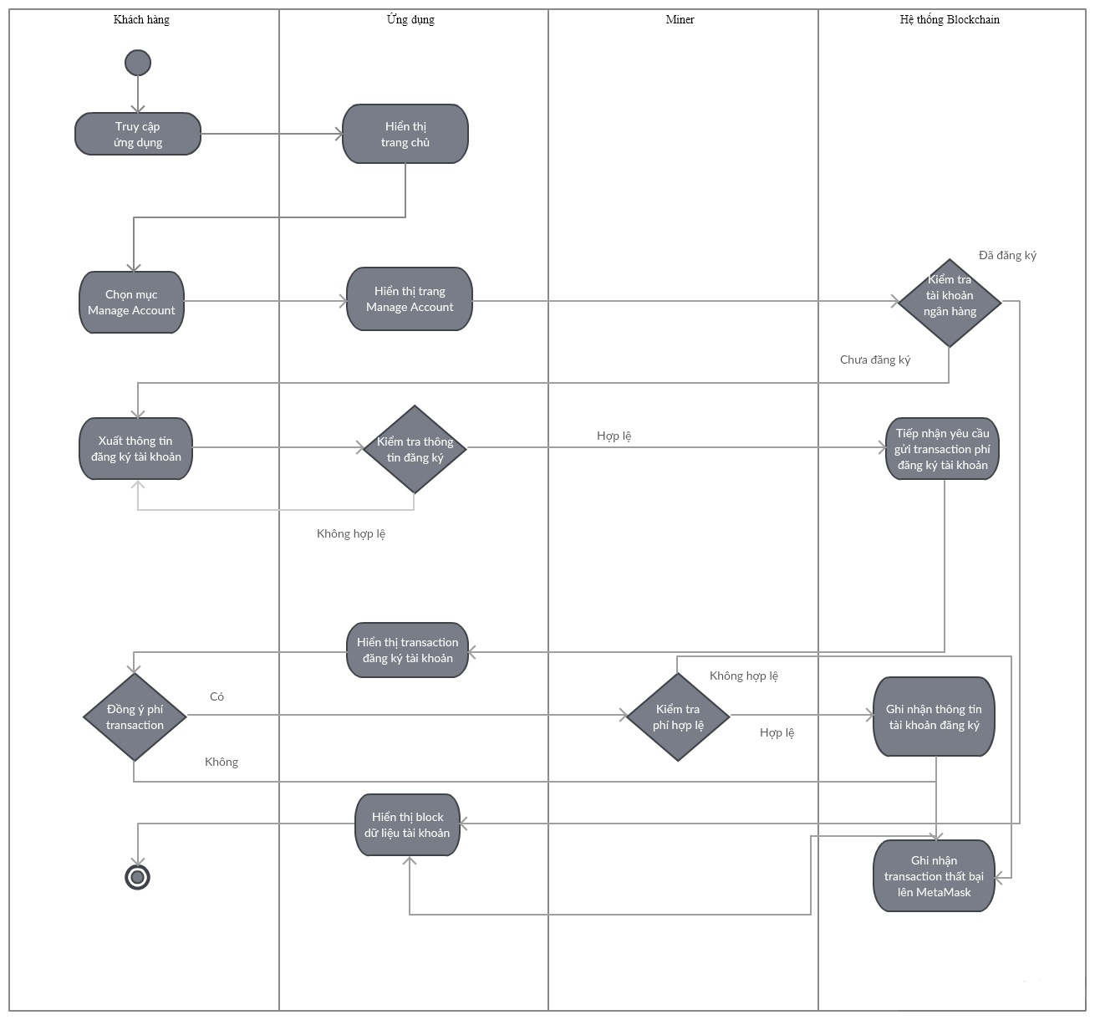
LƯU ĐỒ HOẠT ĐỘNG ĐĂNG KÝ

Slide 22
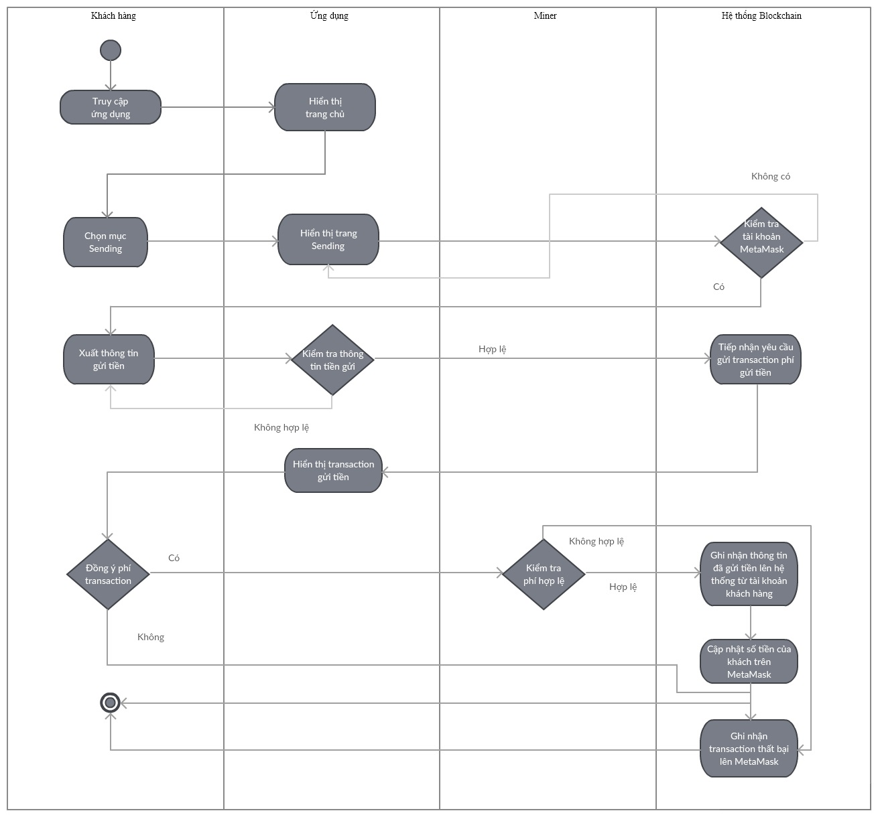
LƯU ĐỒ HOẠT ĐỘNG GỬI TIỀN

Slide 23
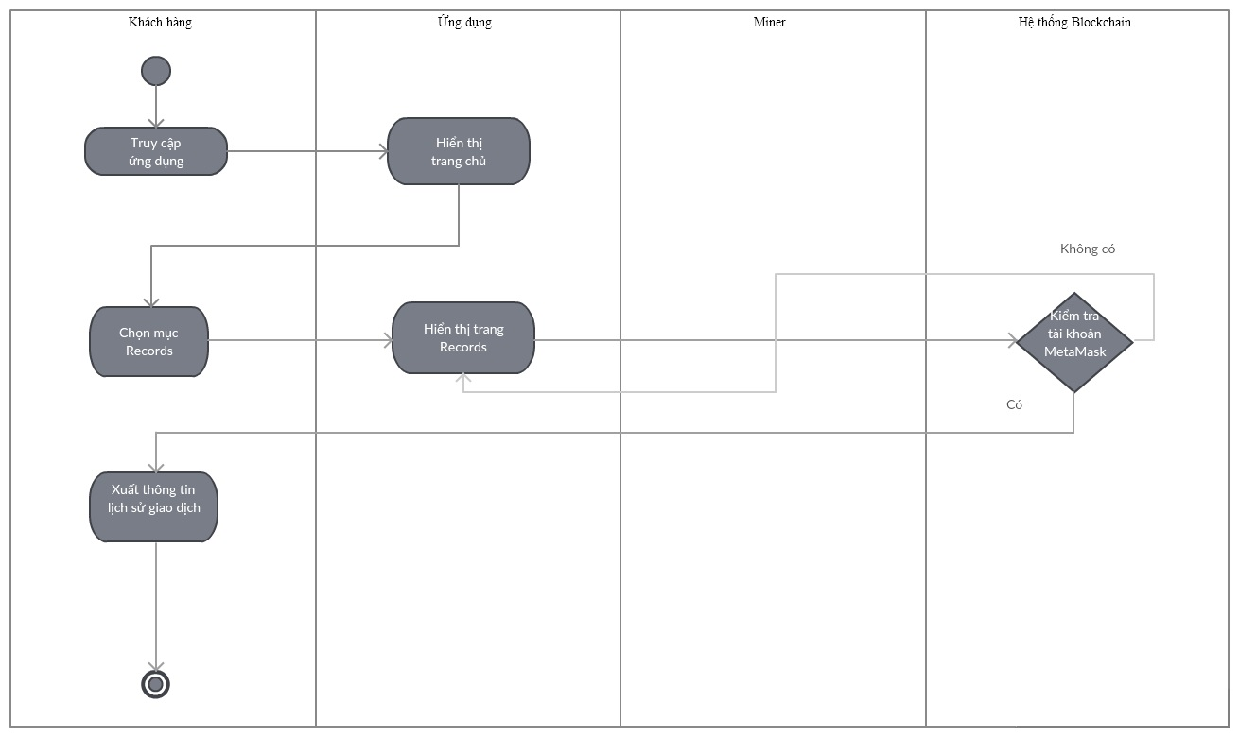
LƯU ĐỒ HOẠT ĐỘNG LỊCH SỬ GIAO DỊCH

Slide 24

LƯU ĐỒ HOẠT ĐỘNG RÚT TIỀN

Slide 25
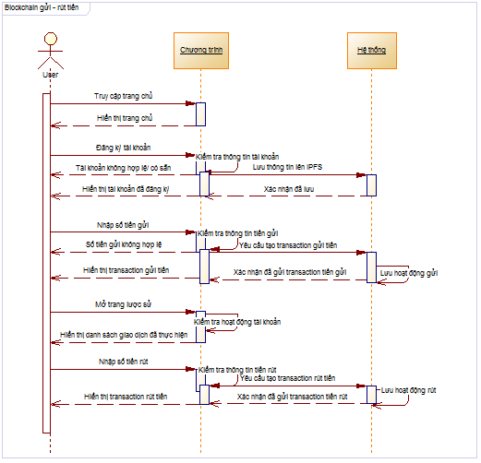
LƯU ĐỒ TUẦN TỰ

Slide 26
THỰC NGHIỆM
CHƯƠNG IV:

Slide 27
MÔI TRƯỜNG CHƯƠNG TRÌNH
- Phần cứng:
+ Bộ xử lý: Intel® Core ™ i7 – 4510U CPU @ 2.00 GHz - 2.60 GHz
+ Bộ nhớ RAM: 8.00 GB
+ Hệ điều hành: WIN 8.1 PRO 64-bit
+ Đầu nối VGA 15-pin
+ Bàn phím laptop DELL
+ Chuột laptop DELL và chuột Logitech cảm ứng không dây

Slide 28
MÔI TRƯỜNG CHƯƠNG TRÌNH
- Phần mềm:
+ Sublime Text 3
+ Google Chrome
+ Git Bash
+ Google Drive
+ MetaMask
+ IPFS
+ NodeJS
+ Web3
+ XAMPP
+ Webpack 3.0

Slide 29
TEST-CASE
Tên đề tài: Ứng dụng Blockchain trong gửi tiền tiết kiệm tại ngân hàng | Test Case
Test Case ID: Account 1 | Thiết kế: Khang, Hiếu, Ân
Mức độ thử nghiệm: Vừa | Ngày thiết kế: 16/12/2018
Tên Module: Quản lý tài khoản (Manage Account) | Thử nghiệm bởi: Khang
Tiêu đề: Thử nghiệm tính năng tự động quản lý tài khoản đã đăng ký trên trang. | Ngày thử: 16/12/2018
Mô tả: Xác minh thông tin tài khoản có tồn tại hay không. | Kết quả: Đạt

Slide 30
TEST-CASE
Tên đề tài: Ứng dụng Blockchain trong gửi tiền tiết kiệm tại ngân hàng | Test Case
Test Case ID: Account 2 | Thiết kế: Khang, Hiếu, Ân
Mức độ thử nghiệm: Vừa | Ngày thiết kế: 16/12/2018
Tên Module: Tính năng gửi – rút tiền (Sending và Withdrawal) | Thử nghiệm bởi: Khang
Tiêu đề: Thử nghiệm khả năng gửi – rút tiền dựa trên số tài sản mà người dùng có. | Ngày thử: 16/12/2018
Mô tả: Tiến hành công việc gửi tiền tiết kiệm vào ứng dụng ngân hàng | Kết quả: Đạt

Slide 31
TEST-CASE
Tên đề tài: Ứng dụng Blockchain trong gửi tiền tiết kiệm tại ngân hàng | Test Case
Test Case ID: Account 3 | Thiết kế: Khang, Hiếu, Ân
Mức độ thử nghiệm: Vừa | Ngày thiết kế: 16/12/2018
Tên Module: Tính năng xem lịch sử hoạt động giao dịch (Records) | Thử nghiệm bởi: Khang
Tiêu đề: Thử nghiệm tính năng hiển thị các hoạt động giao dịch đã hoàn tất. | Ngày thử: 16/12/2018
Mô tả: Xác minh số tiền trong tài khoản có thay đổi không. | Kết quả: Chưa đạt do hiển thị chậm sau mỗi giao dịch hoàn tất.

Slide 32
KẾT QUẢ THU ĐƯỢC
- Dựa vào kết quả từ test-case, chương trình đã thực hiện được chức năng gửi – rút tiền tiết kiệm cũng như quản lý thông tin khách hàng.
- Mặt khác, chương trình vẫn cần được cải thiện nhiều hơn do vẫn còn trường hợp lưu thông tin giao dịch muộn và chưa thiết lập các chức năng nâng cao của hệ thống, ví dụ như gộp transaction.

Slide 33
KẾT LUẬN
CHƯƠNG V:

Slide 34
LỜI KẾT
- Về cơ bản, chương trình do nhóm phát triển thực hiện đúng yêu cầu mục đích gửi tiền tiết dành cho người dùng (Khách hàng), đồng thời thiết lập thành công smart contract cũng như IPFS dành cho việc lưu trữ thông tin giao dịch.
- Tuy nhiên, bản thân nhóm có nhiều mặt hạn chế trong việc phát triển chương trình, dẫn đến việc hao phí thời gian vào những lỗi bug không cần thiết, ảnh hưởng đến việc thử nghiệm test-case và phát triển một số chức năng nâng cao khác.

Slide 35
HƯỚNG PHÁT TRIỂN
- Về tính năng:
+ Tính năng cho vay ngân hàng nhiều phía
+ Tính năng chuyển đổi dạng tiền tệ.
+ Tính năng in thông tin giao dịch và lịch sử giao dịch.
+ Tính năng lưu chữ ký điện tử dành cho doanh nghiệp.
+ Tính năng chuyển giao đa tài sản giữa người dùng.
+ Tính năng quét mã QRCODE cho việc đăng ký, đăng nhập tài khoản.

Slide 36
HƯỚNG PHÁT TRIỂN
- Về hệ thống: Có thể đẩy chương trình lên MainNet thay cho TestNet hiện hành hoặc thử nghiệm trên chính localhost của máy tính cùng với các tính năng bổ sung nâng cao theo định hướng của người dùng.

Slide 37
ĐỒ ÁN THAM KHẢO
- Để giúp cho mọi người hiểu rõ về ứng dụng của nhóm cũng như hiểu biết thêm về cách thức Blockchain hoạt động trong ngân hàng, nhóm xin chia sẻ bài với đường dẫn sau:
https://github.com/anhkhangle/BLOCKCHAIN_GDGUITIETKIEM_Nhom01_2018

Slide 38

HỎI & ĐÁP

Slide 39
XIN CHÂN THÀNH CÁM ƠN CÔ VÀ CÁC BẠN ĐÃ
THEO DÕI BÀI BÁO CÁO CỦA NHÓM HÔM NAY

